Slide 1
¿QUE ES UN HOOK EN REACT?

Slide 2
¿Pero qué es un Hook?
Los Hooks son funciones que te permiten “enganchar” el estado de React y el ciclo de vida desde componentes de función.
Los hooks no funcionan dentro de las clases — te permiten usar React sin clases.

Slide 3
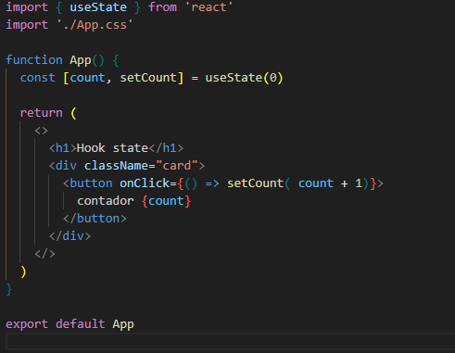
Estado useState
es un Hook de React que te permite agregar una variable de estado a tu componente.

Slide 4
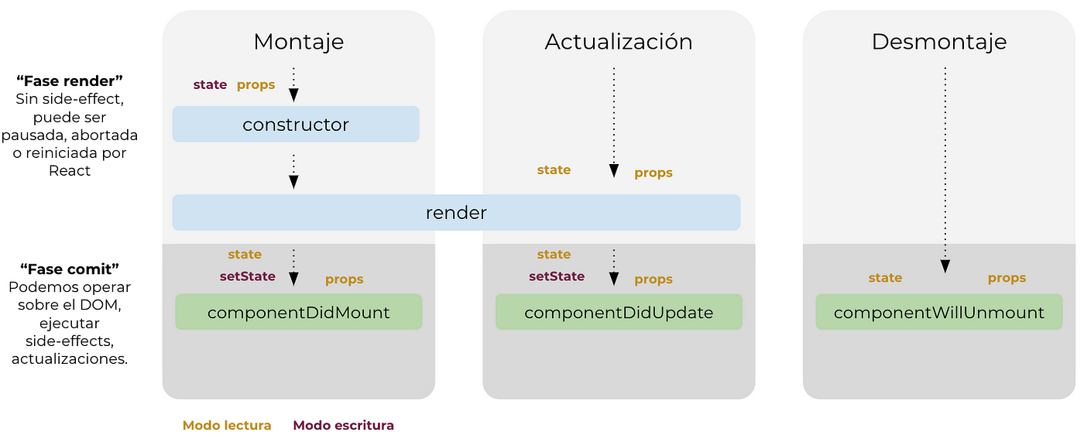
Ciclo de vida de un componente

Slide 5
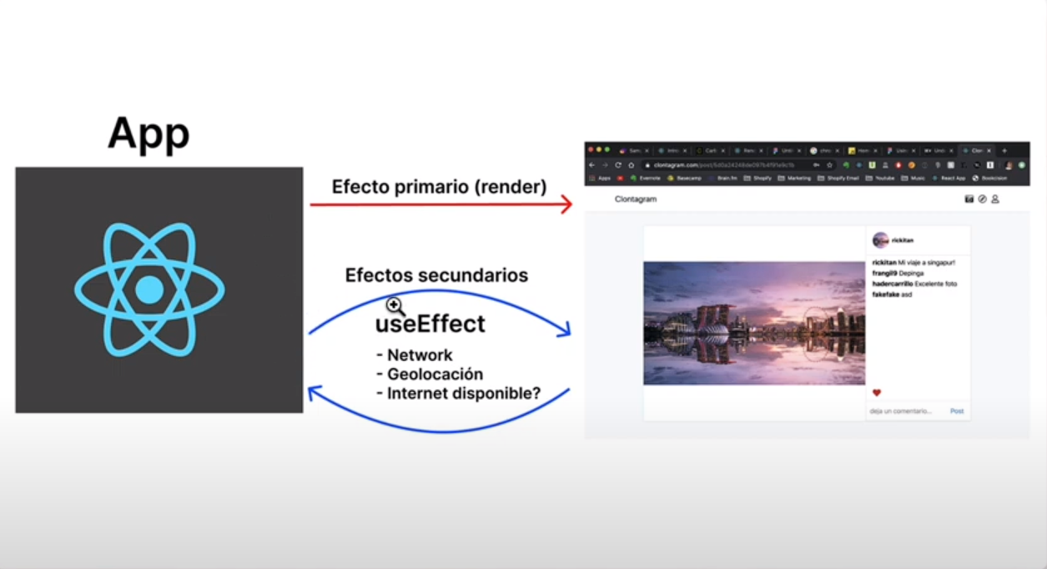
useEffect
Use effect nos permite crear un puente entre react y el navegador
Se llama useEffect porque estamos haciendo un efecto secundario. Queremos que react haga algo distinto que de mostrar HTML

Slide 6
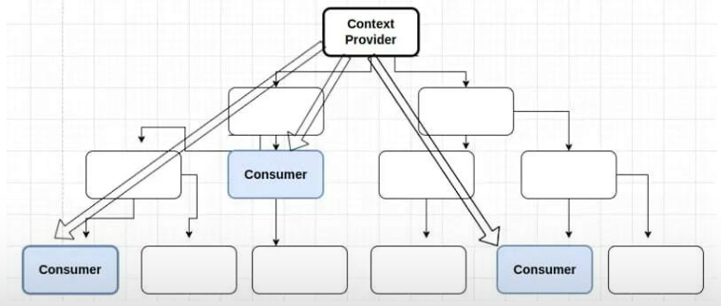
useContext
El hook useContext de React es una herramienta que permite compartir información entre componentes de manera fácil y sencilla. Con useContext, los componentes pueden acceder a datos y funciones desde un contexto compartido sin tener que pasar props manualmente a través de varios niveles de componentes.

